Slide 1
Применение
инновационных технологий
в коррекции нарушений
чтения и письма
Барыкина Ирина
Анатольевна,
учитель-логопед
МБОУ Лицей №1
им. Г.С.Титова
г.о. Краснознаменск
Московской области

Slide 2
Инновационные технологии в логопедии
новые подходы к работе над устранением того или иного нарушения речи,
- программно-аппаратные технологии, помогающие логопеду в работе.

Slide 3
Информационно-коммуникационные технологии (ИКТ) позволяют
оптимизировать запоминание учебного материала
создать ситуацию занимательности, заинтересованности
вызвать интерес и желание трудиться на уроке
использовать двуполушарный подход к обучению
задействовать как визуальный канал восприятия информации учащимися, так и аудиальный
оптимизировать процесс формирования правильной речи и коррекции ее недостатков
интенсифицировать процесс коррекции, а именно, повысить темп занятия, увеличить долю самостоятельной работы школьников

Slide 4
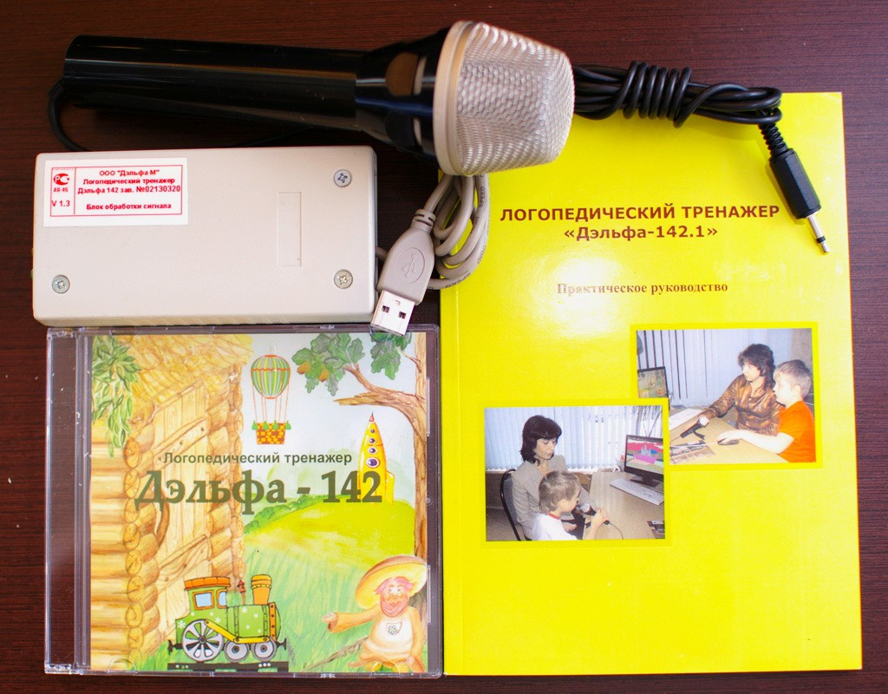
Компьютерный тренажер
«Дэльфа-142»
- комплексная многосторонняя программа по коррекции разных сторон устной и письменной речи детей с речевой патологией

Slide 5
Тренажер позволяет:
внести игровые моменты в процесс коррекции речевых нарушений
многократно дублировать необходимый тип упражнений и речевой материал
использовать различный стимульный материал
работать на разных уровнях сложности в зависимости от возможностей ученика
осуществлять коррекцию восприятия, внимания, памяти ученика.

Slide 6
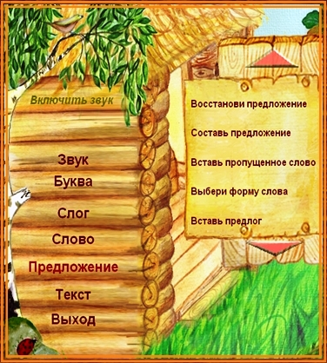
Полный состав упражнений логопедического тренажера "Дэльфа-142"
:
Тренажер состоит из 6 блоков
Меню «Звук» (18 упр.)
Меню «Буква» (9 упр.)
Меню «Слог» (4 упр.)
Меню «Слово» (19 упр.
Меню «Предложение» (8 упр.)
Меню «Текст» (3 упр.)

Slide 7
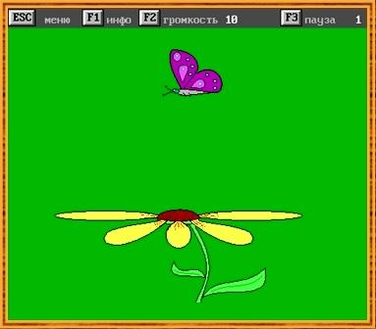
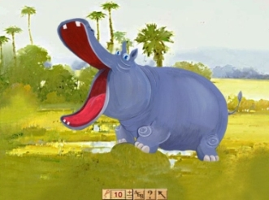
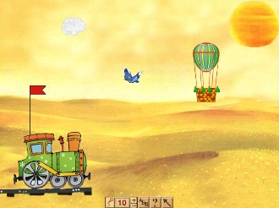
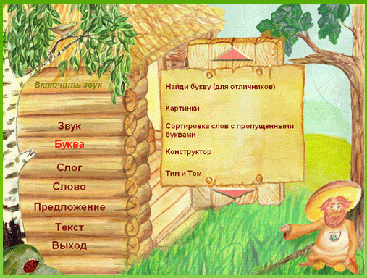
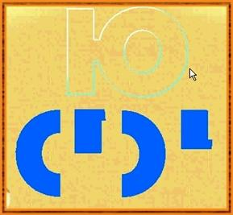
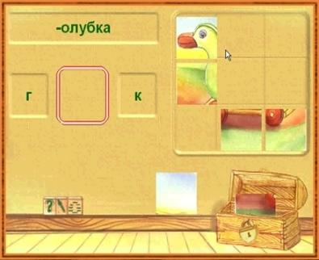
Раздел «Звук»
Раздел "Буква"

Slide 8
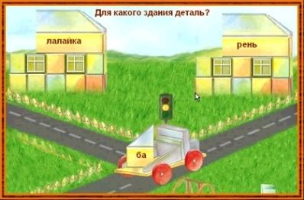
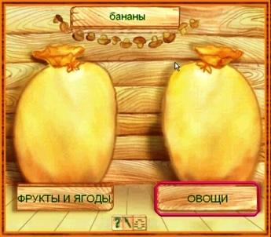
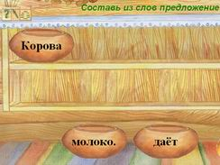
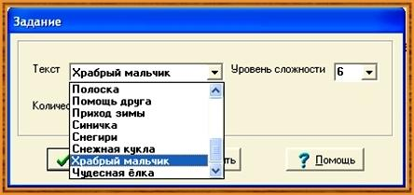
Раздел «Слог» Раздел «Слово»
«Предложение»
Раздел «Текст»

Slide 9
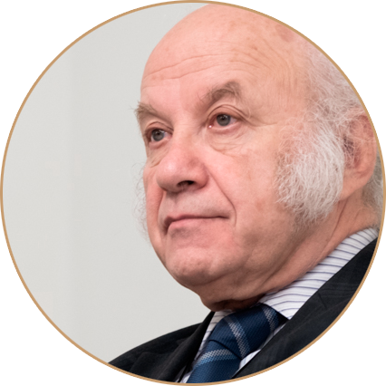
Онлайн-платформа SLOGY.
Автор методики Корнев Александр Николаевич, психиатр, логопатолог, нейропсихолог, доктор психологических наук, кандидат медицинских наук, заведующий кафедрой логопатологии и лабораторией нейрокогнитивных технологий НИЦ СПбГПМУ Минздрава РФ.
Методика обучения чтению разработана и испытана в лаборатории нейрокогнитивных технологий научно-исследовательского центра Санкт-Петербургского государственного педиатрического медицинского университета Министерства здравоохранения Российской Федерации

Slide 10
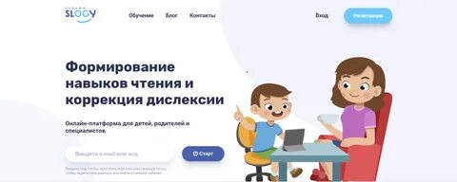
На какой возраст рассчитана программа?
Для работы в программе ребёнок должен знать буквы.
Как устроена платформа?
Родитель обеспечивает условия для занятий, следит за регулярностью и мотивирует ребенка
Ребенок самостоятельно занимается на тренажере 10 минут в день: тренирует оперативную память, внимание, фонематическое восприятие, автоматизирует слогослияние и постепенно формирует устойчивый навык чтения целыми словами
Специалист следит за динамикой успеваемости ребенка, консультирует родителя

Slide 11
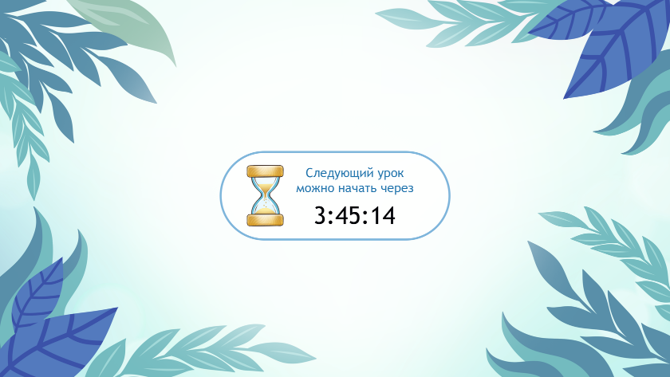
Как проходят занятия?
Ребёнок самостоятельно проходит
по одному уроку ежедневно
по 7-15 минут в день.

Slide 12
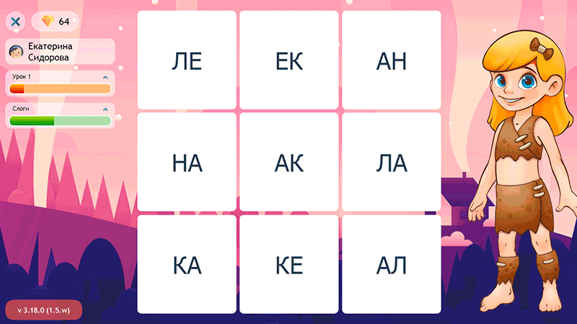
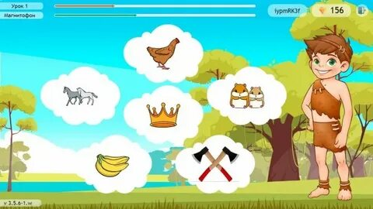
6 видов упражнений:
Диктор озвучивает инструкцию, а ребенок выполняет задания, получает подсказки и обратную связь об успешности выполнения.
Задания постепенно усложняются в пределах возможностей ребенка.
«СГ – СГС – ССГ, ГСС – ССГС, СГСГС»
чтение целыми словами.

Slide 13
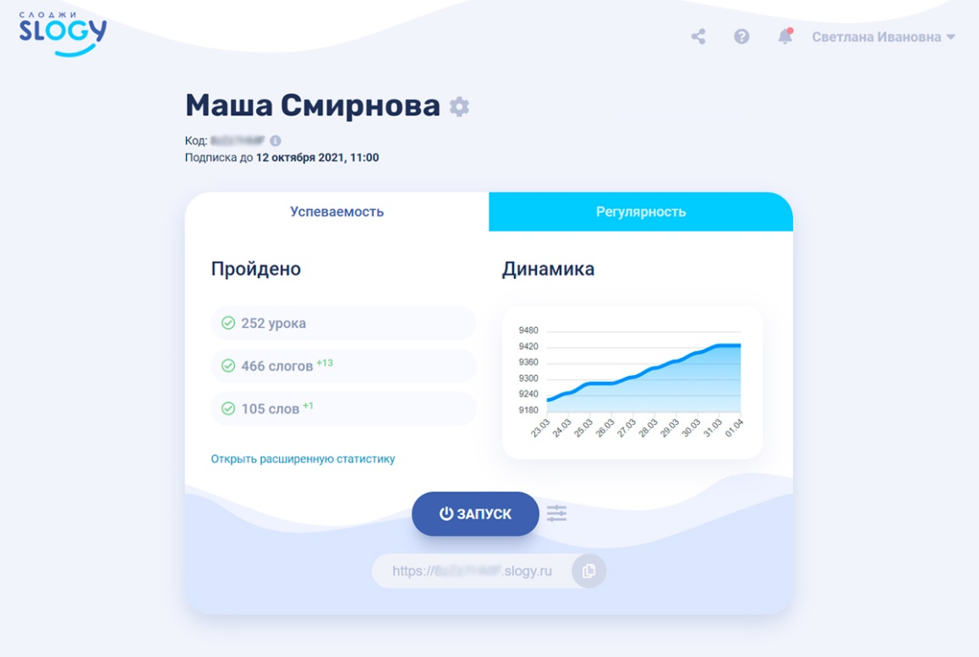
Какая длительность курса обучения?
положительная динамика: 2-3 месяца.
полноценная коррекция дислексии:
около 2 лет и более.

Slide 14
Кинезиологические упражнения на логопедических занятиях.

Slide 16
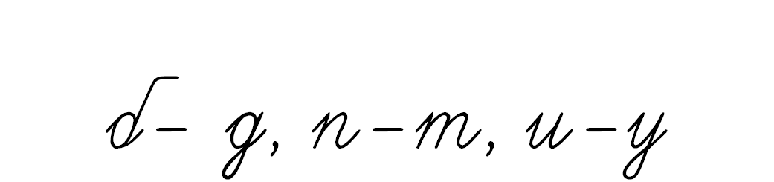
Ошибки на письме
Ошибки при недостатке переключения
Трудности удержания строки, колебания наклона и высоты букв, несоответствия по размеру, трудности соединения.
Персеверации (застревания)
элементов букв, слогов и слов

Slide 17
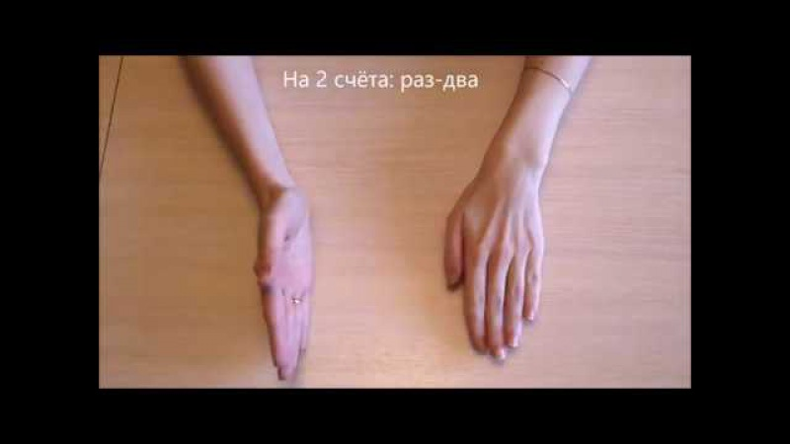
Упражнения на переключение и ритмы (кинетический праксис).
  Кулак-ладонь – 2 счета. Усложнение – добавляем «хлоп».
  Ладонь-ребро – 2 счета. Усложнение – добавляем «хлоп».
  Кулак-ребро – 2 счета. Усложнение – добавляем «хлоп».
  Кулак – палец вверх – 2 счета. Усложнение – добавляем «хлоп».
  Палец вверх – палец в сторону. Усложнение – добавляем «хлоп».
  Хлоп – кулак вертикально – хлоп – кулак горизонтально – 4 счета.
  Кулаки - вместе – хлоп – 3 счета.
  Кулаки – хлоп – вместе – шлеп – 4 счета.
  Хлоп – кулак сверху – хлоп –кулак снизу – 4 счета.
  Хлоп-кулак сверху-кулак снизу-шлеп – 4 счета.
  Хлоп- к себе-от себя-шлеп – 4 счета.
  Шлеп – от себя – к себе – шлеп – 4 счета.
  Ритм на 8 счетов.

Slide 18
Коррекционно-развивающая техника "Скорая помощь".
А Б В Г Д Е Ж З И К Л М Н О П
Л П П В Л В Л П В Л Л П Л Л П
Цель.
Снятие эмоционального напряжения;
улучшение работоспособности;
развитие межполушарных связей;
развитие внимания, мышления.
Инструкция.
Верхняя буква каждой строчки проговаривается вслух.
Нижняя буква обозначает движение руками:
Л – левая рука поднимается в левую сторону,
П – правая рука поднимается в правую сторону,
В – обе руки поднимаются вверх.

Slide 19
Инновационные технологии
в логопедической практике это всего лишь дополнение к общепринятым, проверенных временем технологиям (технология диагностики, технология звукопостановки, технология формирования речевого дыхания, развития мелкой моторики рук и т.д.)

Slide 20
Благодарю за внимание!

